Slide 1
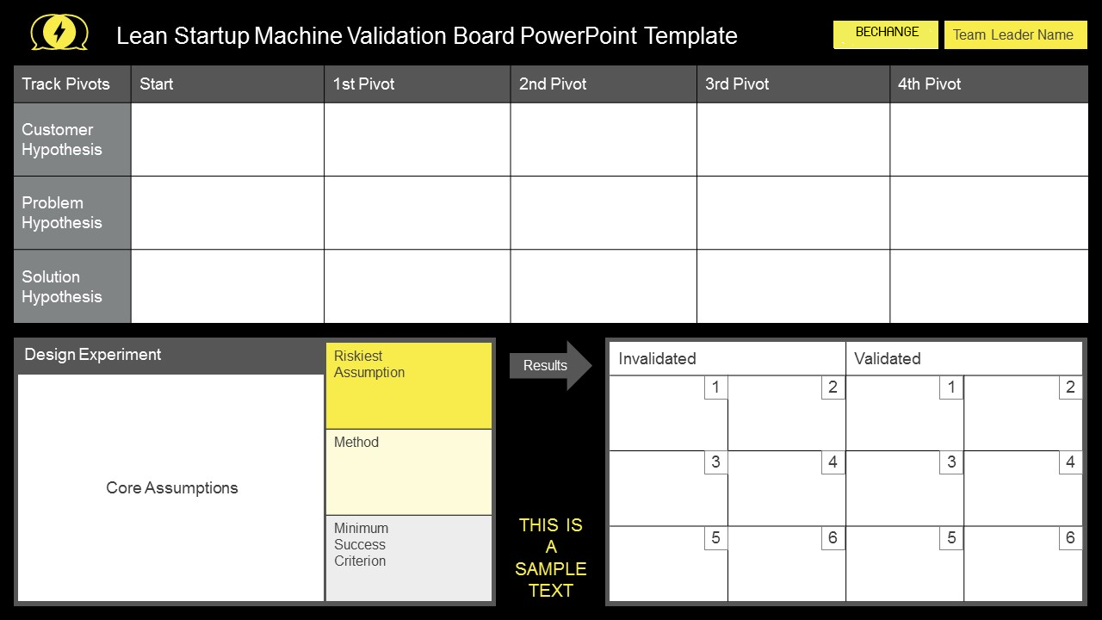
นักศึกษา
นักศึกษา
ปัญหาการเล่นโทรศัพท์จนเลยเวลาทำอย่างอื่น
เล่นโทรศัพท์นานจนทำให้สุขสายตาเสื่อมเสีย
เสนอแอพพลิเคชั่นในการจัดการการเล่นโทรศัพท์
เสนอแอพพลิเคชั่นในการลดแสงสีฟ้า
สรุปผลชั่วโมงการใช้งานโทรศัพท์
บทความข้อมูลสุขภาพ
ลดพฤติกรรมการใช้งานโทรศัพท์
สรุปผลชั่วโมงการใช้งานโทรศัพท์
การแข่งขันลดการใช้งานโทรศัพท์
ลดพฤติกรรมการใช้งานโทรศัพท์
เก็บข้อมูลนักศึกษาด้วยการสัมภาษณ์
การแข่งขันลดการใช้งานโทรศัพท์
สรุปผลการใช้งานแอพพลิเคชั่น
สรุปผลการใช้งานแอพพลิเคชั่น
บทความข้อมูลสุขภาพ
ตอบคำถามตรงกัน 3 คน จาก 5

